Slide 1
Programación en
Base de Datos
Bibiana Rodríguez

Slide 2
Programación en Base de Datos
Funciones
Una función en es una rutina creada para tomar unos parámetros, procesarlos y retornar en un salida.
Tienen las siguientes características:
  Solamente pueden tener parámetros de entrada IN y no parámetros de salida OUT o INOUT
  Deben retornar en un valor con algún tipo de dato definido
  Pueden usarse en el contexto de una sentencia SQL
  Solo retornan un valor individual, no un conjunto de registros.

Slide 3
Programación en Base de Datos
Funciones - Sintaxis
DROP function IF EXISTS nombre_de_funcion ;
DELIMITER $$
CREATE FUNCTION nombre_de_funcion ( parametro1 tipodato1, parametro2 tipoDato2, ..., parametroX tipodatoX )
RETURNS tipo /* CHAR|INT|FLOAT|DECIMAL|etc */
BEGIN
.......
RETURN valor
END;
$$

Slide 4
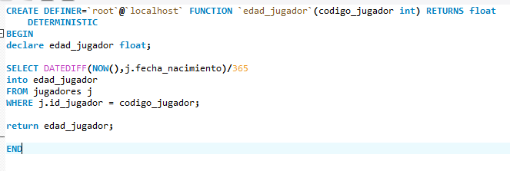
Programación en Base de Datos
Funciones – Ejemplo

Slide 5
Programación en Base de Datos
Trigger– Definición
Un Trigger en MySQL es un programa almacenado(stored program), creado para ejecutarse automáticamente cuando ocurra un evento en nuestra base de datos.
Los eventos que hacen que se ejecute un trigger son las operaciones de inserción (INSERT), borrado (DELETE) o actualización (UPDATE), ya que modifican los datos de una tabla.
Los trigger se pueden ejecutar antes o después de los eventos antes mencionados

Slide 6
Programación en Base de Datos
Trigger– Sintaxis
CREATE [DEFINER={usuario|CURRENT_USER}]
TRIGGER nombre_del_trigger {BEFORE|AFTER}
{UPDATE|INSERT|DELETE}
ON nombre_de_la_tabla
FOR EACH ROW
<bloque de instrucciones>
BEFORE|AFTER: Especifica si el Trigger se ejecuta antes o después del evento DML.
UPDATE|INSERT|DELETE: Aquí eliges que sentencia usarás para que se ejecute el Trigger
ON nombre_de_la_tabla
FOR EACH ROW: Establece que el Trigger se ejecute por cada fila en la tabla asociada.
<bloque de instrucciones>: Define el bloque de sentencias que el Trigger ejecutará al ser invocado.

Slide 7
Programación en Base de Datos
Trigger– Sintaxis
Identificadores NEW y OLD en Triggers
Si queremos relacionar el trigger con columnas especificas de una tabla debemos usar los identificadores OLD y NEW.
OLD indica el valor antiguo de la columna y NEW el valor nuevo que pudiese tomar.
Por ejemplo: OLD.idproducto ó NEW.idproducto.
Si usamos la sentencia UPDATE podremos referirnos a un valor OLD y NEW, ya que modificaremos registros existentes por nuevos valores. En cambio si usamos INSERT solo usaremos NEW, ya que su naturaleza es únicamente de insertar nuevos valores a las columnas. Y si usamos DELETE usaremos OLD debido a que borraremos valores que existen con anterioridad

Slide 8
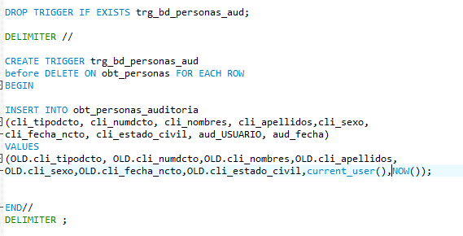
Programación en Base de Datos
Triggers– Ejemplo

Slide 9
Programación en Base de Datos
Procedimientos– Definición
Un procedimiento almacenado es un conjunto de comandos SQL que pueden almacenarse en el servidor. Una vez que se hace, los clientes no necesitan relanzar los comandos individuales pero pueden en su lugar referirse al procedimiento almacenado.
La ventaja de un procedimiento almacenado es que al ser ejecutado, en respuesta a una petición de usuario, es ejecutado directamente en el motor de bases de datos, el cual usualmente corre en un servidor separado. Como tal, posee acceso directo a los datos que necesita manipular y sólo necesita enviar sus resultados de regreso al usuario, deshaciéndose de la sobrecarga resultante de comunicar grandes cantidades de datos salientes y entrantes.

Slide 10
Programación en Base de Datos
Procedimientos– Sintaxis
CREATE PROCEDURE myProcedure({[PARAMS]})
BEGIN
....
END

Slide 11
Programación en Base de Datos
Procedimientos– Ejemplo
CREATE PROCEDURE myProcedure({[PARAMS]})
BEGIN
....
END

Slide 12
Programación en Base de Datos
Cursores– Definición
En el lenguaje SQL existen unos tipos de controles llamados cursores que son útiles para recorrer los registros que devuelve una consulta.
1. Antes de usar un cursor este debe ser declarado (definido). En este proceso no se recuperan datos, simplemente define como se usará la sentencia SELECT.
2. Después de ser declarada este debe ser abierto para su uso. este proceso recupera datos usando la sentencia definida previamente de SELECT.
3. Con el cursor cargado con los datos , las líneas de manera individual pueden ser recuperadas(fetched) y procesando como se vayan necesitando.
4. Cuando se termina, el cursor debe ser cerrado.

Slide 13
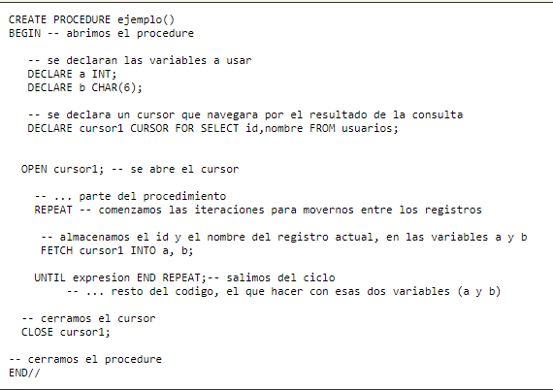
Programación en Base de Datos
Cursores– Sintaxis

Slide 14
Programación en Base de Datos
Vistas– Definición
1. Una vista es una “tabla” virtual a partir de la sentencia de un Select.
2. Cuando se declara una vista, se define la estructura de la misma pero sin datos.
3. Es cuando se ejecuta la vista que se ejecuta el select asociado y la vista toma los valores del select.
4. Esto quiere decir, que los datos de una vista son dinámicos cada vez que sea consultada reflejará la información real de la base de datos de acuerdo con la consulta asociada.

Slide 15
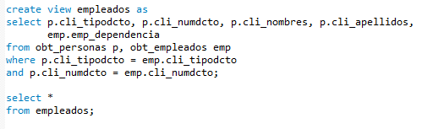
Programación en Base de Datos
Vistas– Sintaxis
CREATE VIEW nombre_vista AS
[setencia select];
Ejemplo:

